Slide 1
프로젝트 완료 보고서
『 K-Start up!』
창업지원 사업 사이트 구현
권범주, 정경화, 강상훈
2016년 2월 15일

Slide 2
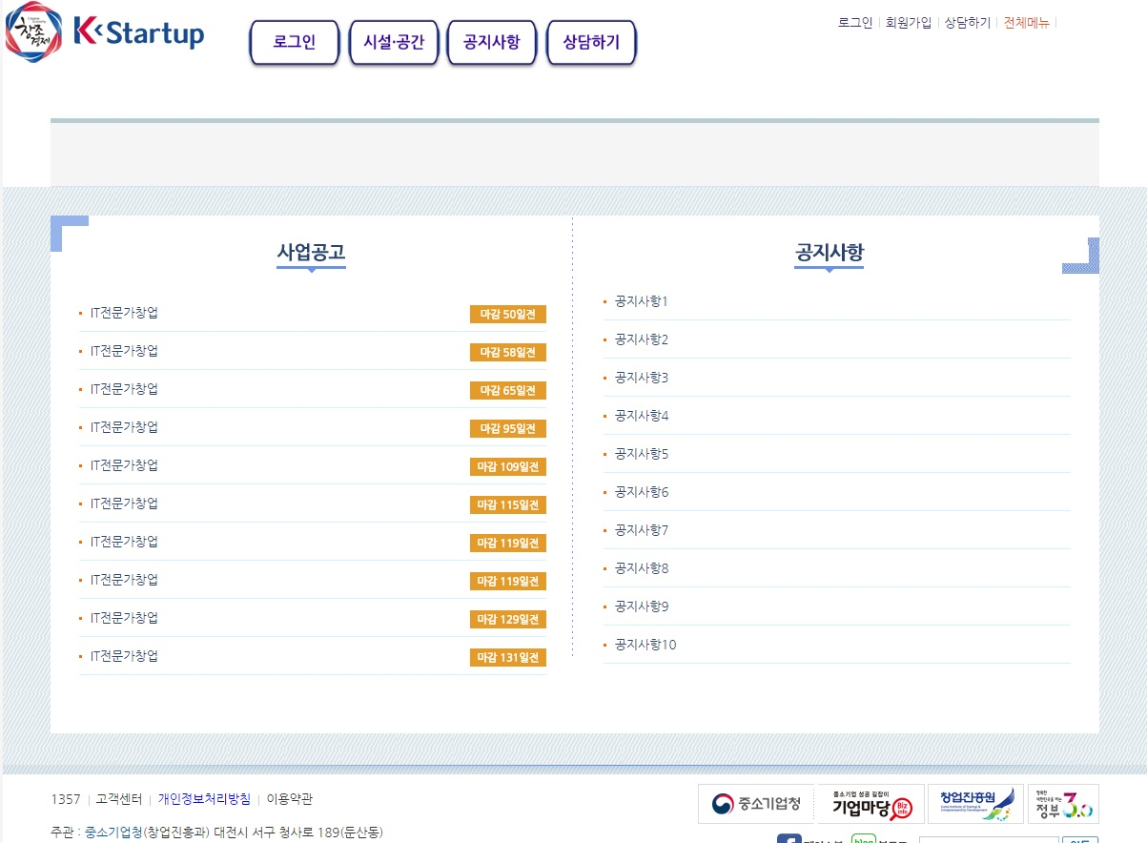
프로젝트 개요
1.1 프로젝트 이름
K-STARTUP(창업지원 사이트)
1.2 프로젝트 목적
* 기존에 있는 K-STARTUP 페이지 디자인을 포맷으로 잡고
구현 할 수 있는 부분을 최대한으로 구현 하려 노력함.
메인화면▶ ▶ ▶

Slide 3
프로젝트 사이트 맵
관리자 : 0
사찰사용자 : 1
고객 : 2
Main
회원 관리
지도 (2)
예약 (4)
공지사항(2)
게시판(2)
Q&A(5)
지도, 리스트
사찰 예약(0,2)
사찰 확인+검색()
사찰 예약 변경(0,2)
사찰 취소(0,2)
공지사항 쓰기(0)
공지사항 수정(0)
게시판 쓰기(0)
게시판 수정(0)
질문쓰기(1,2)
질문수정
질문 답변 달기(0,1)
질문 답변 수정 (0,1)
회원가입 (1)
로그인 (3)
로그인
아이디 찾기
비밀번호 찾기
회원정보관리 (2)
회원정보 수정
회원 탈퇴

Slide 4
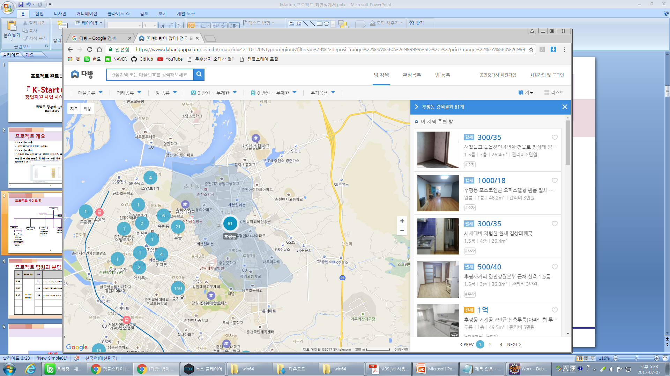

Slide 5
프로젝트 팀원과 분담 내용
문서이력
이름 | 프로젝트 기간 | 직책 | 분담 내용
정긍우 |  |  | 예약 DB
유영기 |  |  | 사찰 DB
송석화 |  |  | 게시판 DB
김지은 |  |  | 회원관리 DB

Slide 6
시설 / 공간
담당 : 강상훈

Slide 7
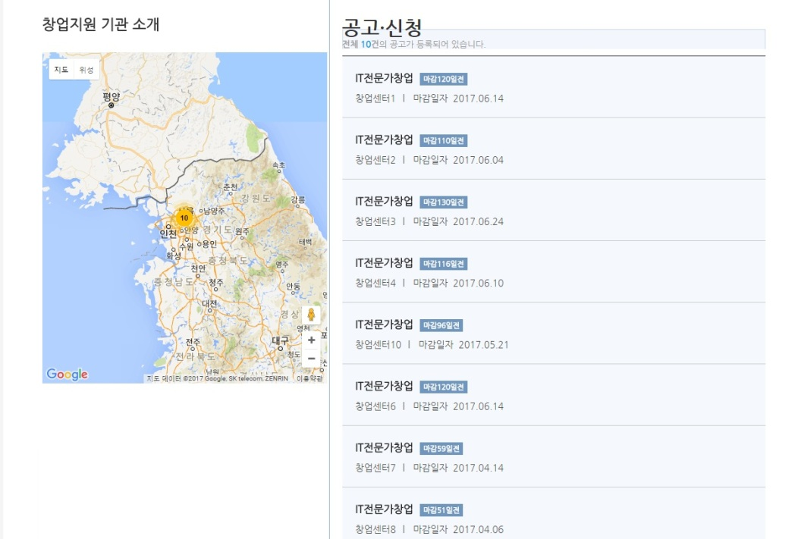
지도와 연동된 게시판
1번 DB에서 좌표 정보를 가져와서 마커 와 클러스터링 기능을 구현
2-1번 지도 화면에 표시된 마커에 대한 정보가 출력
2-2번 지도 이벤트 발생시 ajax를 이용하여 리스트를 다시 받아오는 기능을 구현
2
1

Slide 8
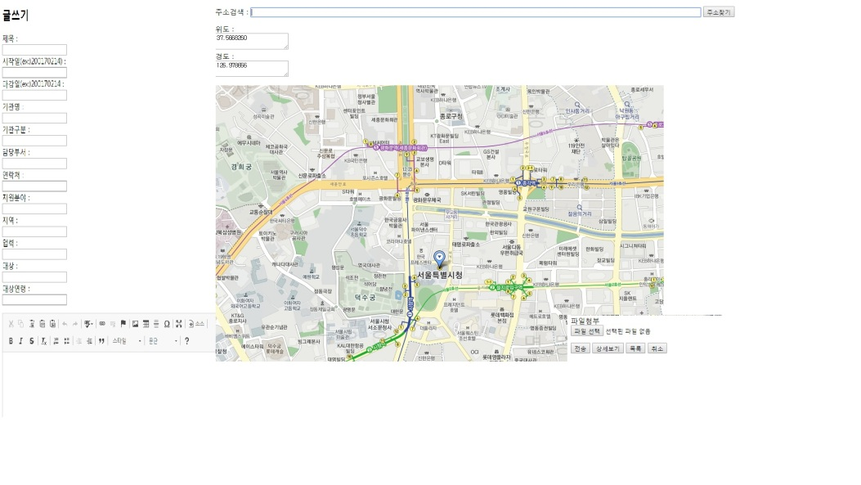
게시글 작성 화면
1
2
1번 Ckeditor를 사용하여 HTML 태그까지 DB에 저장이 가능하게 구현
2번 주소를 검색하면 지도에 마커가 찍히고 해당 마커에 위도와 경도가 반환 됨
3번 파일 첨부를 해서 파일을 업로드 할수 있게 구현
3

Slide 9
공지사항
담당 : 강상훈

Slide 10
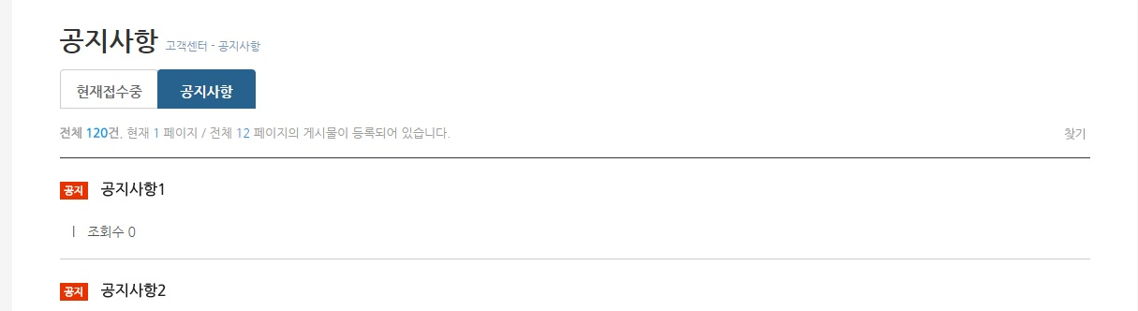
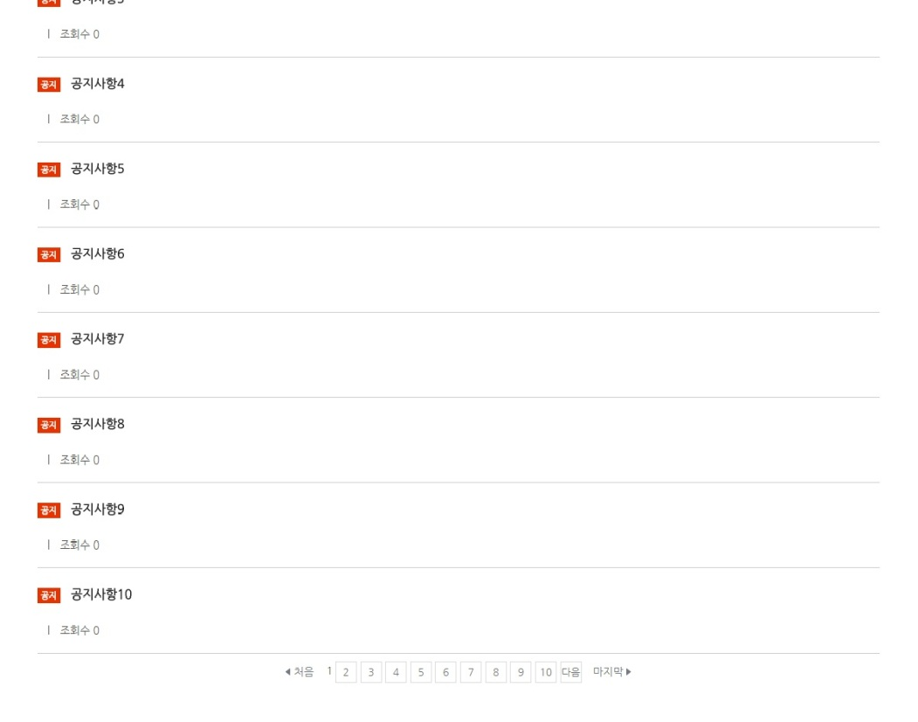
공지사항
1번 전체 공지사항 게시글 수 현재 페이지, 전체 몇 페이지가 있는지 알 수 있다.
2번 기본적인 게시판 리스트 구현
3번 페이징 기능을 구현하여 페이지에 처음, 마지막, 이전, 다음 기능을 구현 다음을 누를시 11페이지로 이동
1
2
3

Slide 11
상담하기
담당 : 정경화

Slide 12
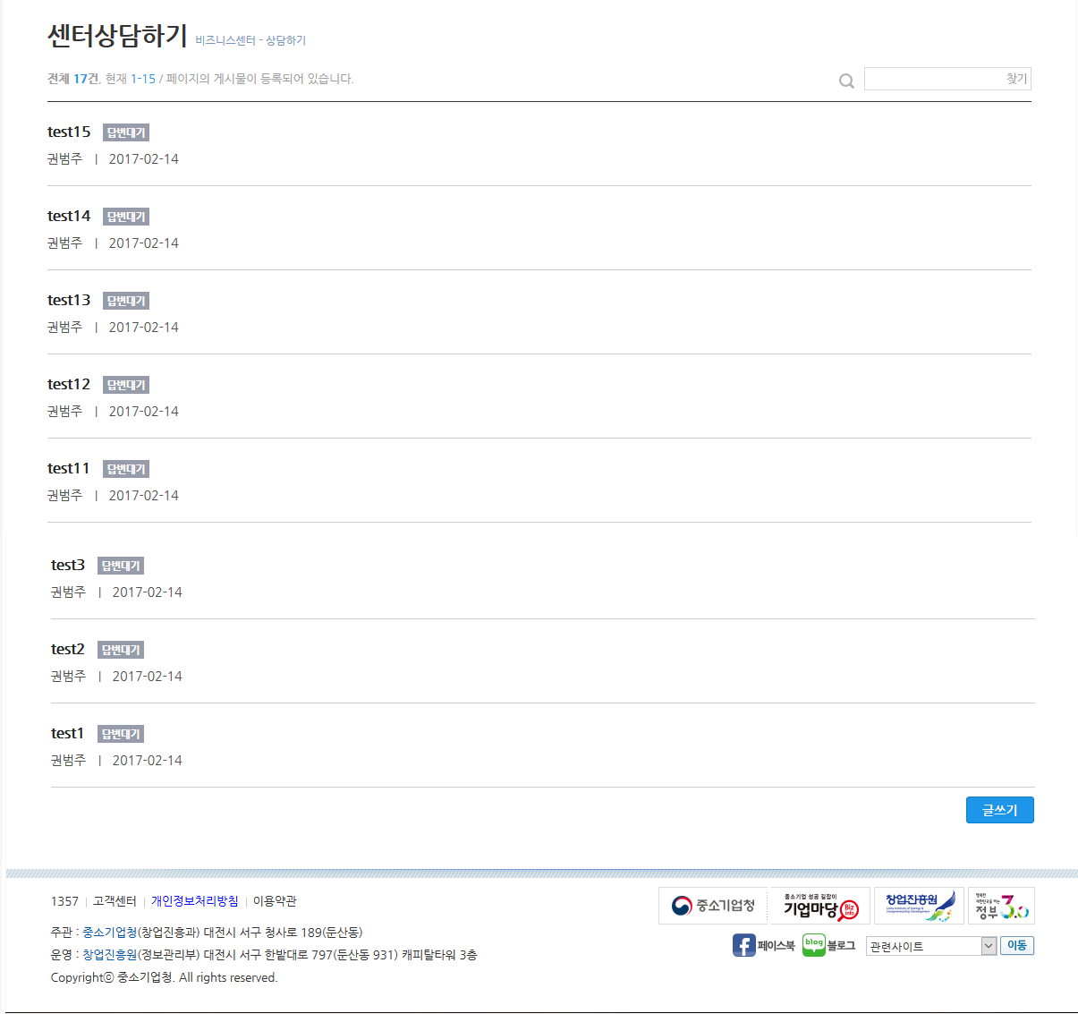
상담 게시판 - 목록
1
1번 입력 칸에 글자를 입력하고 찾기를 누를 시 해당 글자가 포함된 제목만 리스트로 출력한다.
2번 글 제목을 클릭 시 해당 글의 뷰 페이지로 전환한다.
3번 글쓰기 버튼을 클릭 시 글 작성화면으로 전환한다. 로그인 한 경우에만 이 버튼은 나타난다. 이 버튼을 통해 작성하면 게시글이 생성된다.
N번 기능 설명
N번 기능 설명
N번 기능 설명
2
3

Slide 13
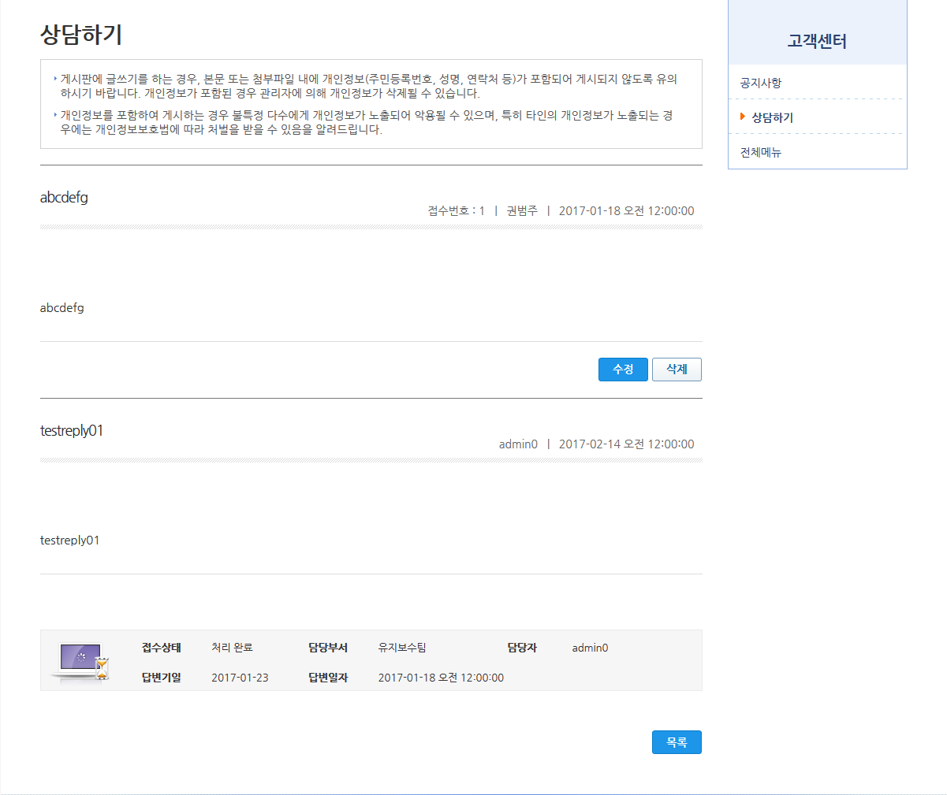
상담 게시판 - 게시글
1번 수정 버튼을 클릭할 시 글 작성 화면으로 전환된다. 글 작성자가 로그인 했을 경우에만 나타난다. 이 버튼을 통해 글을 작성할 시 글이 수정된다.
2번 삭제 버튼을 클릭할 시 해당 글은 삭제되고 목록화면으로 나간다. 글 작성자가 로그인 했을 경우에만 나타난다.
3번 삭제 버튼을 클릭할 시 해당 글은 삭제되고 목록화면으로 나간다. - 관리자 계정 로그인 시에만 버튼이 나타난다.
4번 등록 버튼을 클릭할 시 글 작성화면으로 전환된다. 관리자 계정 로그인 시에만 버튼이 나타난다. 이 버튼을 통해 글을 작성할 시 답글이 작성된다.
5번 목록 버튼을 클릭할 시 상담 게시판 목록 화면으로 넘어간다.
6번 글 작성 파트에서 다뤄진다.
1
2
1
2
6
3
4
5

Slide 14
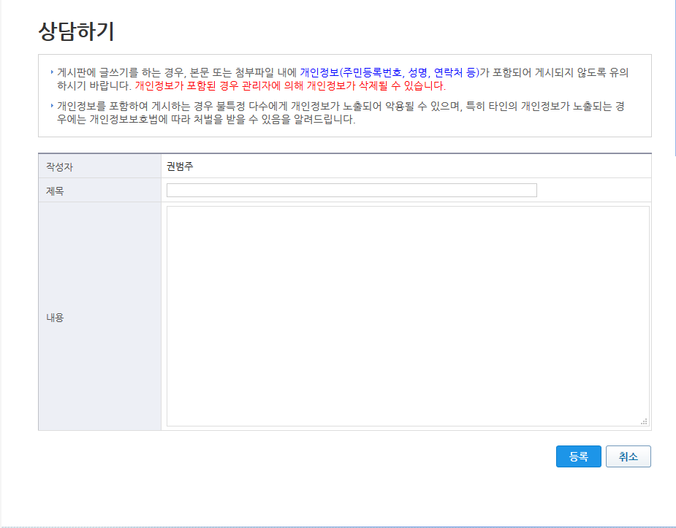
상담 게시판 – 글 작성
0번 같은 레이아웃의 파일을 작성과 수정으로 각각 나누어 만든다. - 게시글과 답글은 이전 페이지의 url을 기초로 분기시킨다.
1번 등록 버튼을 클릭할 시 다음과 같이 수행한다. Wirte 페이지에서 등록버튼을 클릭했을 때 목록화면에서 넘어온 경우에는 게시글이 insert되고 목록화면으로 이동한다. 게시글 화면에서 넘어온 경우에는 답글이 insert되고상담게시판 - 게시글의 6번 항목이 로그인 한 관리자 계정 정보에 맞춰 update된다. Modify 페이지에서 등록버튼을 클릭했을 때 상담게시판 – 게시글의 위쪽 1번으로 들어온 경우 게시글이 update된다. 상담게시판 – 게시글의 아래쪽 1번으로 들어온 경우 답글이 updat된다.
2번 이전 페이지로 돌아간다.
1
2

Slide 15
회원정보-통합관리시스템
담당 : 정경화

Slide 16
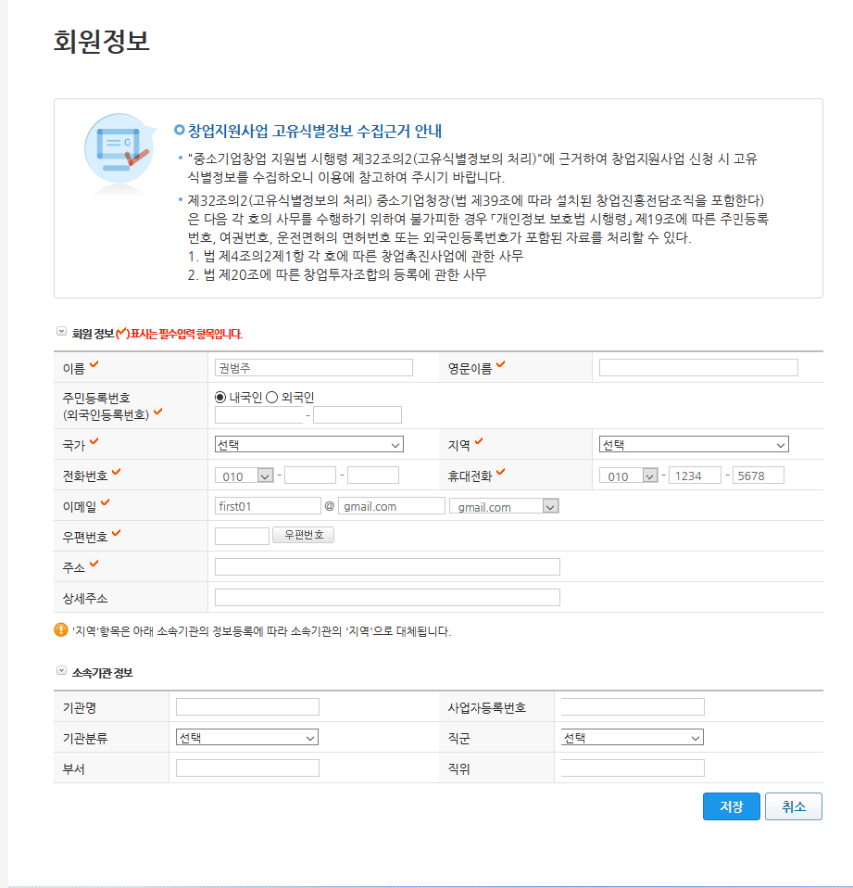
회원 정보 - 통합정보관리
0번 회원 정보 항목은 기존 데이터를 기초로 자동으로 채워진다.
1번 우편번호 버튼을 클릭하면 우편번호 검색 팝업창이 뜨며 검색 후 선택하면 우편번호 주소 칸이 채워진다.
2번 저장버튼을 클릭하면 입력한 값 대로 회원정보가 update된다. 소속기관 정보 부분이 공란이면 회사정보는 등록되지 않고 입력한 경우에만 회사정보가 등록되며 연동된다. 회원 정보 칸에 v자 표시는 필수 입력사항으로 빈칸인 채 저장 클릭 시에는 alert 창이 뜬다. 전화번호와 휴대전화 우편번호는 숫자 외의 다른 글자를 입력하고 저장 클릭 시 alert 창이 뜬다.
3번 취소버튼 클릭 시에는 메인 화면으로 전환된다.
4번 선택 박스에서 선택을 하면 옆에 있는 input 칸에 연동된다.
4
1
2
3

Slide 17
회원가입 / 로그인
담당 : 권범주

Slide 18
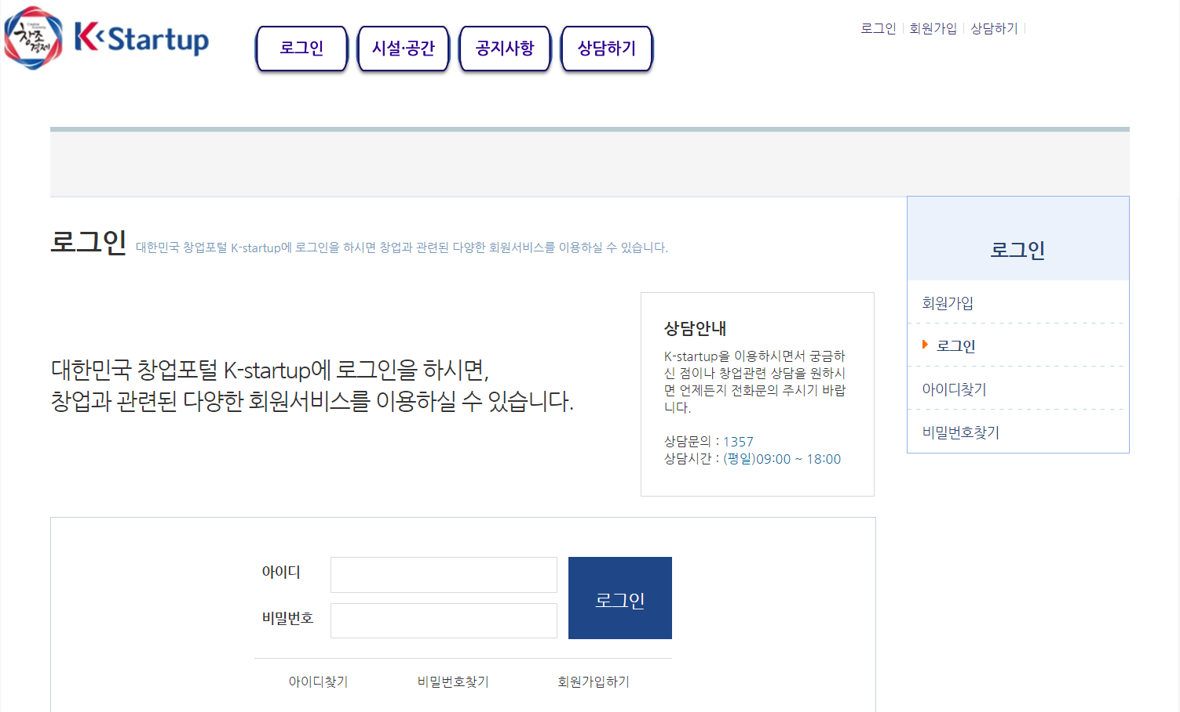
로그인
1번 - 로그인 회원가입 시 입력했던 아이디와 비밀번호를 입력하면 로그인 후 메인페이지로 이동
2번 – 아이디 찾기 아이디가 생각나지 않을 때 사용자의 회원가입 시 입력했던 이름과 휴대전화번호를 이용해 아이디를 찾는 페이지
3번 – 비밀번호 찾기 아이디가 생각나지 않을 때 사용자의 회원가입 시 입력했던 이름과 휴대전화번호를 이용해 아이디를 찾는 페이지
4번 - 회원가입 처음 사용자의 회원가입을 위한 페이지로 이동
4
1
2
3
1
2
3
4

Slide 19
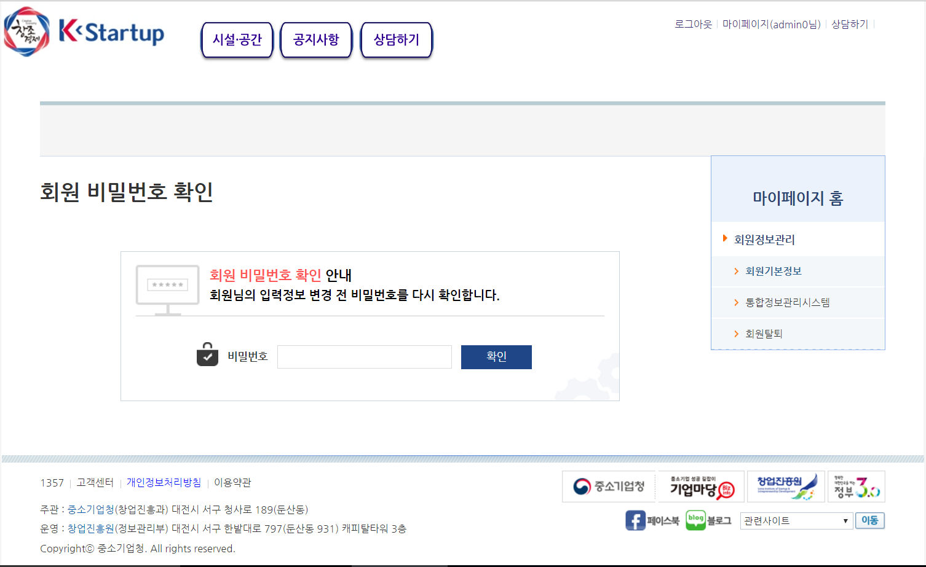
마이 페이지/비밀번호 확인
1
2
1번 - 로그아웃 접속정보를 제거하며 메인 페이지로 이동
2번 - 마이페이지(회원ID) 회원정보관리 메뉴를 이용할 수 있는 페이지로 이동
3번 - 회원정보관리 메뉴 회원기본정보/통합정보관리시스템/회원탈퇴로 구성되어 있으며 페이지 진입 전 회원 비밀번호 확인을 해야 해당 페이지로 진입된다
4번 - 회원 비밀번호 확인 회원정보관리 메뉴의 각 정보의 수정 전 사용자의 비밀번호를 확인함으로써 보안 강화를 목적으로 함
3
4

Slide 20
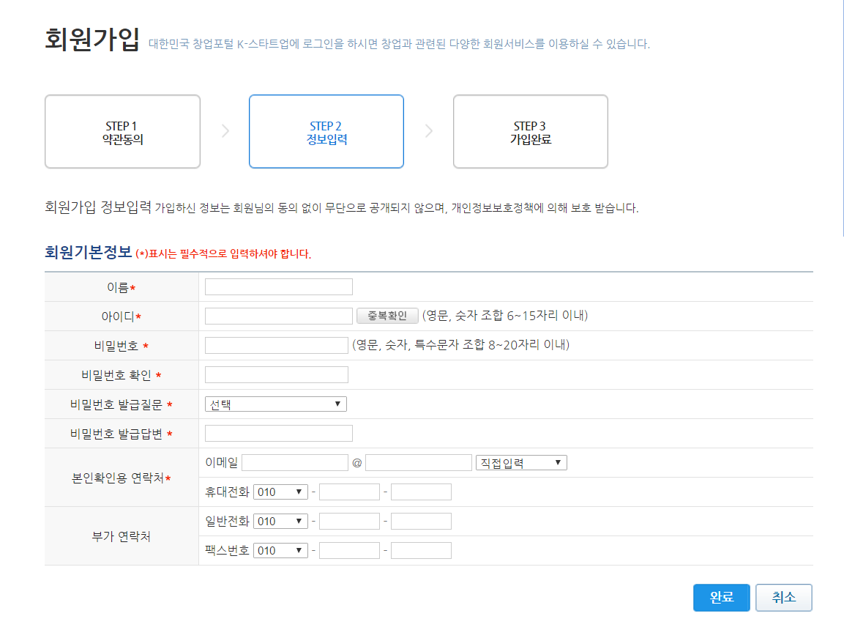
회원가입
1번 - 필수입력항목 (*) 표기된 항목들로 반드시 입력해야만 회원가입이 완료된다.
2번 – ID 중복확인 회원가입 시 ID 중복확인 버튼을 클릭하지 않으면 회원가입이 진행되지 않으며 사용가능 ID 여부를 확인할 수 있다.
3번 – 가입정보 입력 이름, ID 등 가입정보를 입력하는 양식, 가입이 완료되면 DB에 가입정보가 저장된다.
4번 – 완료 버튼 입력이 완료되면 클릭하여 회원가입 완료
1
3
2
4

Slide 21
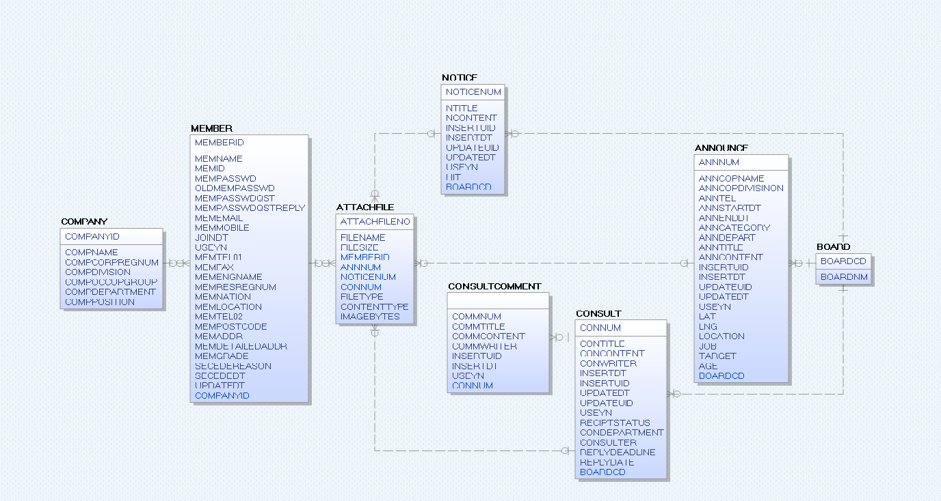
DB 구성

Slide 22
사이트 시연

Slide 23


Slide 24

감사합니다.

